Slide 1
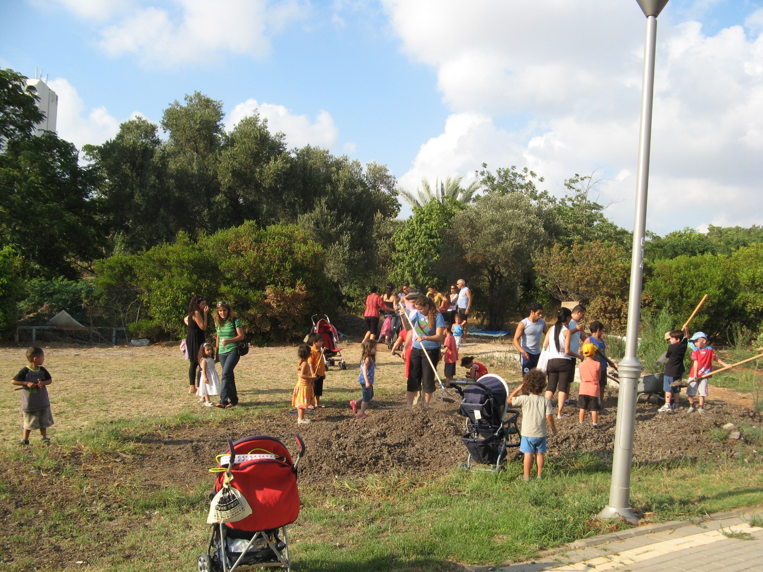
בואו לעשות שינוי בתל-אביב - יפו
תוכנית מובילי קיימות
בתל-אביב - יפו
עיריית תל אביב - יפו
אכפת לכם? אתם רוצים להפוך את תל-אביב – יפו לעיר מקיימת?
הצטרפו לתוכנית ונוביל את השינוי ביחד!
התוכנית תכלול 12 מפגשים חודשיים בנושאי קיימות עירונית.
סדרת המפגשים תשלב העשרה בידע, חוויה והעצמה,
במטרה ליזום ולבצע פרויקטים המקדמים את הקיימות העירונית.
המפגשים יתקיימו בימי שישי בין השעות 8:30-13:00.
8.30 - 08.50 מר רובי זלוף, סמנכ"ל תפעול:
תל-אביב - יפו לאן?
8.50 - 9.50 פרופ' דני רבינוביץ', יו"ר "חיים וסביבה":
כיצד להפוך את תל-אביב - יפו לעיר מקיימת?
09.50 - 10.00 מר אוריאל בבצ'וק, עוזר אדריכל העיר: תוכנית יירוק העיר
10.00 - 10.15 תוכנית ההכשרה ותיאום ציפיות
10.15 - 10.45 הפסקה
10.45 - 12.00 תומר יפה: מדידת כף הרגל האקולוגית שלי
12.00 - 13.30 מר ערן אולניק, קוצ'ינג אקדמי:
מחזון לפרויקט: כיצד בונים תוכנית פעולה?
כנס הפתיחה יערך ביום שישי, 4.11.2011 בית בארבור, דרך ההגנה 135
לפרטים ולהרשמה: שלומית אלייקים
shlomite1@bezeqint.net

